Slide 1
Dall’estetica di Bruno alle tecniche pubblicitarie:
storia dell’immagine da leggere.
Micaela De Bernardo
a.a. 2004/2005
Notes:
Micaela De Bernardo
a.a. 2004/2005

Slide 2
Il potere dell’immagine
Esplicazione del sapere estetico
Richiamo alla memoria primaria

Slide 3
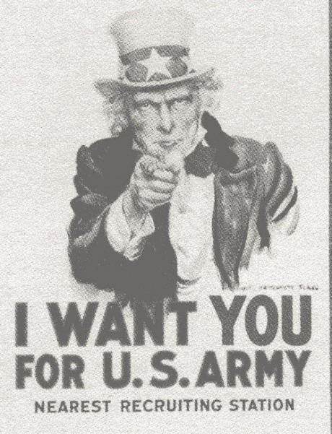
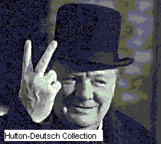
L’immagine è un vero e proprio testo,un oggetto semiotico da interpretare
Quando nel 1917 gli Stati Uniti entrarono nella guerra mondiale, i pubblicitari offrirono i loro servizi al Governo. “I want you” è probabilmente il più famoso manifesto americano di tutti i tempi; portò al reclutamento di 13 milioni di uomini in un solo giorno.
Churchill, primo ministro delRegno Unito durante la seconda guerra mondiale,saluta la folla atteggiando le dita della mano a “V” in segno di vittoria. La sua immagine catturò il popolo che si unì in dovere all’ora “della grandezza”, anche se il prezzo da pagare furono milioni di vite umane.

Slide 4
L’uso dell’immagine può variare a seconda dei contesti
Bruno, filosofo dell’immagine, la usa diversamente da libro a libro
L’arte, nel corso dei secoli, ha proposto immagini diverse a società diverse
La pubblicità interagisce con sempre nuove immagini per diversi scopi

Slide 5
L’arte della memoria conserva le immagini
Sono tre i livelli sensoriali nelle parole e nelle immagini:
Archetipo
Immagine
Idea

Slide 6
La fantasia dev’essere stimolata
Segni,immagini e spettri la stimolano generando, a volte, anche scaramanzia
La cose già osservate, invece, tengono a riposo il pensiero

Slide 7
Ricostruire l’immagine è compito della memoria
Capacità del pensiero di uscire dall’indeterminatezza.
L’immagine non è l’apparenza, ma la forma che esce dal nulla, che riflette l’Uno

Slide 8
“Giordano nella chiave e nelle ombre”
Lo slogan è un’immagine in parole che aiuta a capire la realtà
Giordano Bruno muore nel Seicento, lo slogan viene fuori a cavallo tra il XIX e il XX secolo

Slide 9
La metafora è un’immagine da elaborare.
“apri gli occhi alle talpe”
Capacità di vista alle talpe, a chi non vuol vedere, per far cogliere l’utile.
L’universale va ricercato in ciò che ci è vicino, senza inutili salti mistici.

Slide 10
Le parole possono dipingere una tela, scolpire un marmo, allestire un palcoscenico, creare persone e personaggi.

Slide 11
L’uso della parola è essenziale per avviare il progetto comunicativo. Bruno lo esprime nei sei dialoghi.
Scelta della lingua
Scelta del contenuto
Scelta del mezzo

Slide 12
Il sapere non è fatto di parole, oltre la forma bisogna badare al contenuto.

Slide 13
La contemporanea scienza della comunicazione non è nulla di nuovo rispetto alla retorica
La retorica faceva differenza tra parola e significato, tra forma e contenuto.
Oggi il legame tra le parti è sempre più stretto.

Slide 14
Già Gorgia intuì il fondamentale ruolo della retorica: trovare un giusto linguaggio a seconda del pubblico che si ha di fronte.

Slide 15
La letteratura ha proposto, nel corso dei secoli, varianti sull’interpretazione delle parole.

Slide 16
Secondo Joubert “Se un'intelligenza superiore volesse ragguagliare gli abitanti dei cieli sugli avvenimenti degli uomini e darne loro un'immagine esatta, userebbe il linguaggio di Omero.”

Slide 17
Dall’Ulisse di Omero all’Ulisse di Joyce: un viaggio nella storia del personaggio.
Il personaggio, autobiografico o fantastico, racconta sempre lo scrittore.
Le parole che descrivono il personaggio non possono non nascondere l’indole di chi scrive.
Viaggiare attraverso i personaggi significa viaggiare attraverso l’esigenza di raccontarsi; un percorso tra tempi e società.

Slide 18
La poesia regala le più forti immagini. Pochi versi riassumono un sentimento, anche una sola parola può sussurrare emozioni.

Slide 19
Rimbaud da corpo alla bellezza e ne suggerisce un’immagine controversa.
“Una sera presi sulle ginocchia la Bellezza. E l’ho trovata amara. E l’ho ingiuriata.”

Slide 20
Il ruolo dell’artista nasce con l’esigenza di creare qualcosa che vada al di là del tempo e, spesso, al di là della realtà. L’artista inganna, plasma, confonde, imita e traduce il reale nella propria opera... con ciò si assicura l’immortalità.

Slide 21
Il significato dell’immagine è spunto di riflessione per critici e studiosi d’arte
Dalle figure parietali alle serigrafie della pop-art, gli artisti hanno sempre nascosto qualcosa dietro un’immagine ingannevolmente leggibile.

Slide 22
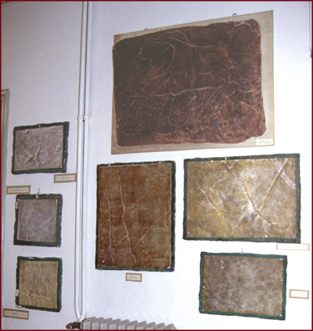
Studi dei calchi di figure parietali formano oggi un interessante fenomeno culturale
La capacità di fare arte è legata ad un processo di encefalizzazione avvenuto nei nostri antenati oltre 3 milioni di anni fa.
Nasceva l’esigenza di rappresentare scene di caccia o elementi naturali.
Riprodurre immagini per sentirsi coinvolti nel processo naturale
Entrare in scena grazie alla riproducibilità di eventi non plasmabili nella realtà.

Slide 23
Jacques-Louis David: dalla tensione tra ideale e reale scaturisce l’inno all’universo del mito
“Marte disarmato da Venere e le Grazie” ricerca nell’antichità esempi illustri da cui trarre orientamento per il presente.
Una sostituzione dei personaggi al loro mitico significato fa leggere il dipinto come un saggio sulla corruzione.

Slide 24
Il neoclassicismo di Appiani diventa un nuovo modo di celebrare personaggi illustri
La mano sulla corona per indicare il potere conquistato e non ereditato
Colori sobri (manca il suntuoso velluto rosso)
A celebrare il prestigio di Napoleone sono le due figure mitiche che formano un arco sull’imperatore

Slide 25
L’inquietudine preromantica incontra l’arte classica. “L’artista commosso dalla grandezza delle rovine antiche”
L’inarrivabile grandiosità dell’antico tormenta gli artisti e il disagio si fa immagine visiva con le pennellate di Fussli

Slide 26
“Le spigolatrici” di Millet: realismo e denuncia sociale
A metà XIX secolo, proprio quando il governo francese si gloriava di aver cancellato la miseria, il dipinto di Millet fece parlare le classi dominanti e la borghesia che temevano nuove lotte sociali del proletariato.

Slide 27
Seurat: il puntinismo come espressione di libertà
La tecnica del pittore francese suddivide la tavolozza dei colori
Ogni punto di colore è libero e indipendente
Atomi di colore da unire e poi distaccare per confermare la loro validità nello spazio
Estremo realismo o fantasia pittorica?

Slide 28
Munch dipinge l’angoscia come può scriverla il poeta
L’urlo interiore si fa colore
I toni pittorici rispecchiano i toni dell’animo

Slide 29
“La mano del violinista” di Balla conferma ai futuristi il primato del movimento
Movimento, compenetrazione tra spazio e ambiente
Scomporre il moto di un oggetto per coglierne l’essenza

Slide 30
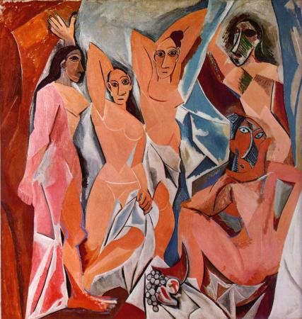
L’opera più sconcertante del Novecento : espressione del contenuto e non delle apparenze

Slide 31
Ricerca sull’origine dell’operazione estetica: Kandinskij e l’ “acquarello astratto”
Grammatica spirituale del colore
Schizzo informe corrisponde al primo rapporto del bambino con la realtà
Primo contatto con un mondo del quale l’essere umano non sa nulla

Slide 32
Il dadaismo come espressione di rivolta intellettuale nei confronti della cultura contemporanea. Duchamp
“il grande vetro” : metafora dell’impossibilità dell’incontro tra i due sessi
Come i ready made si esalta la non funzionalità della macchina
Nuova visione dell’arte; si abbandona il senso estetico per introdurre il concettualismo.

Slide 33
“Le muse inquietanti” di De Chirico, l’enigma di un luogo metafisico.
Piazza fantastica trasformata in palcoscenico teatrale
Senso di mistero ed effetti di parodia
Ambiguità degli oggetti
Effetto di estraneazione per la compresenza di antico e moderno

Slide 34
Equilibrio tra quantità spaziali, linee e colori fanno del “Quadro I” di Mondrian l’essenza elementare di tutte le variazioni timbriche possibili.
Forze spirituali svuotate da ogni riferimento naturalistico

Slide 35
Guernica: un urlo contro la guerra
All’efficace contrasto del bianco e del nero è affidato il senso di tragedia e d’angoscia della rappresentazione
La ferocia delle figure si congiunge a quella degli animali
Grande fascino sia estetico sia ideologico
Con Guernica i pittori cominciano a capire di esistere in un mondo ancora da fare

Slide 36
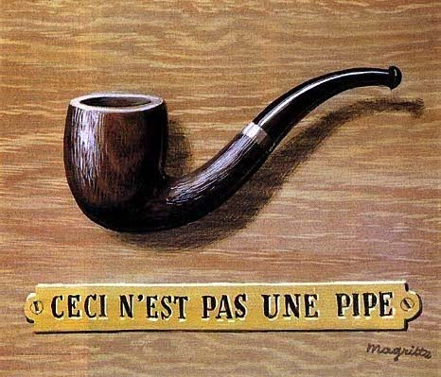
Talvolta il nome di un oggetto prende il posto di un’immagine. Una parola può sostituire un oggetto nella realtà. Un’immagine può prendere il posto di una parola in una frase. In un quadro le parole sono della stessa sostanza delle immagini.

Slide 37
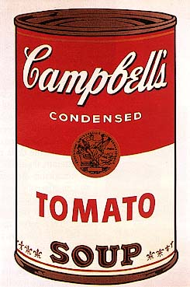
Per ristabilire una concordanza tra realtà e arte, gli artisti della pop art inseriscono nelle proprie opere la quotidianità

Slide 38
Per Armann la venere classica viene distrutta da oggetti alla portata di tutti.
Poca educazione all’arte: dei coltelli da cucina, banali oggetti di uso quotidiano, bastano ad uccidere l’arte e la classicità.

Slide 39
Interpretare l’arte come un gioco
Libertà di elementi che si congiungono tra loro attraverso regole (prese dall’estetica)
Secondo Novalis: vi è una possibilità che esista una logica della fantasia

Slide 40
Bruno credeva nella logica della mano, ovvero nella capacità di fare arte
Il percorso tra i secoli conferma la validità del pensiero del Nolano. Le opere d’arte non valgono meno dei documenti scritti per raccontare la storia.

Slide 41
La logica della mano si affida al gusto e alle richieste della società. Uno stesso tema diventa immagine diversa da Masaccio a Guttuso.

Slide 42
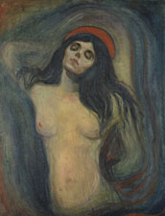
L’affidamento ai tempi può far scandalo quando si ha a che fare con immagini sacre: la Madonna di Munch.

Slide 43
L’arte e il quotidiano ci propongono relazioni
L’essere in grado di comprendere, contraendo, queste relazioni è la mente
Tutti hanno la potenzialità della contrazione, ma bisogna distinguere tra uso e potenzialità

Slide 44
La comunicazione implica un elevato livello di contrazioni
Bombardamenti quotidiani dei mass media allenano la mente

Slide 45
La pubblicità,che unisce l’immagine visiva alla parola, ha una sua storia...

Slide 46
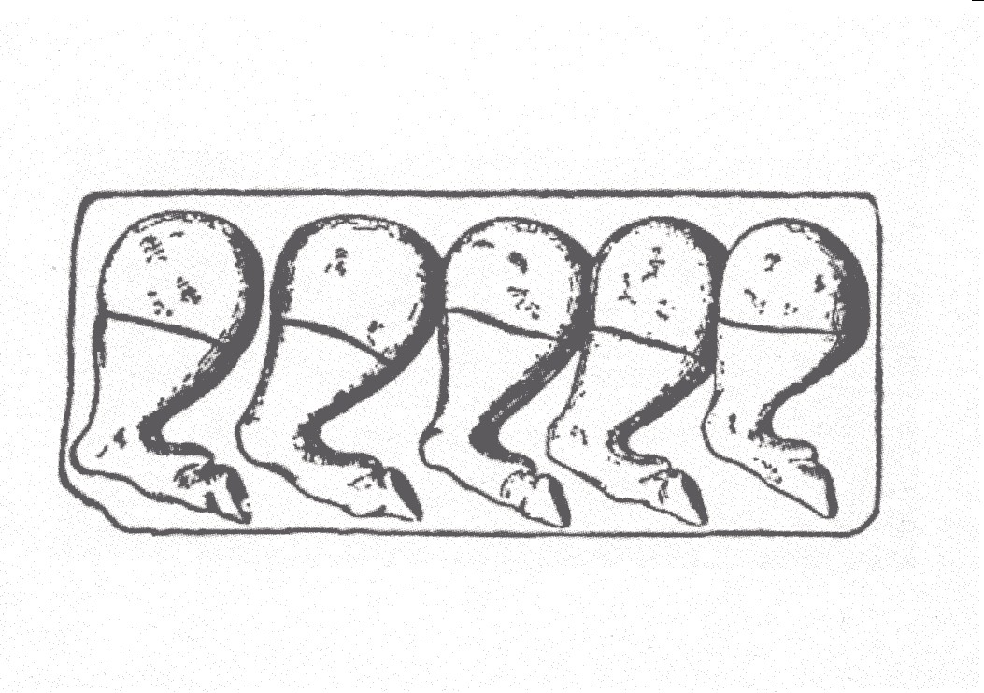
... reperti storici confermano l’esistenza di forme di pubblicità nell’antica Roma...
A Pompei sono stati scoperti numerosi esempi di insegne: vistosi segni dipinti sulle pareti di edifici.
Qui un esempio di insegna di una macelleria.

Slide 47
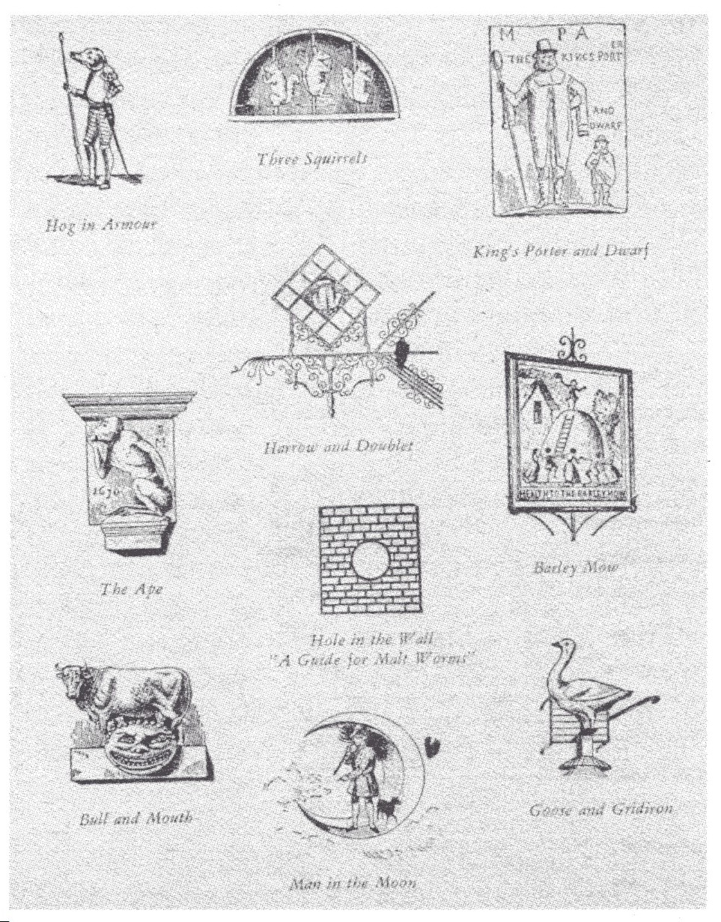
...nel XVI secolo le locande si facevano concorrenza cercando di rendere memorabile il loro nome e un’immagine a esso collegata...

Slide 48
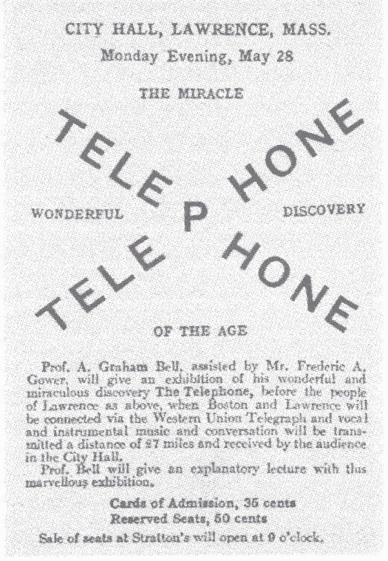
... la prima forma di pubblicità su carta apparve solo con l'invenzione della macchina da stampa...
per l’invenzione del telefono (1877) il titolo fa anche da immagine; la notizia è già forte, è “il miracolo di quest’epoca”

Slide 49
... verso la fine del XIX secolo la svolta fu data dal crescente numero di prodotti da pubblicizzare...
Si pubblicizzano ora anche prodotti alimentari.
Si creano nuovi simboli.
Maggiore interesse per l’immagine che stimola i sensi.

Slide 50
... i maggiori progressi furono compiuti dagli Stati Uniti d’America...
La prima forma pubblicitaria fu quella dell’invio di cataloghi.

Slide 51
... dopo la prima guerra mondiale, la pubblicità diviene un’industria di dimensioni gigantesche...
Il campo d’indagine si restringe e le aziende si specializzano.
Nell’industria pubblicitaria si individuano due ruoli: quello esecutivo e quello creativo.
Entrano in gioco figure professionali nuove:la pubblicità fa i conti con letterati, psicologi e artisti.

Slide 52
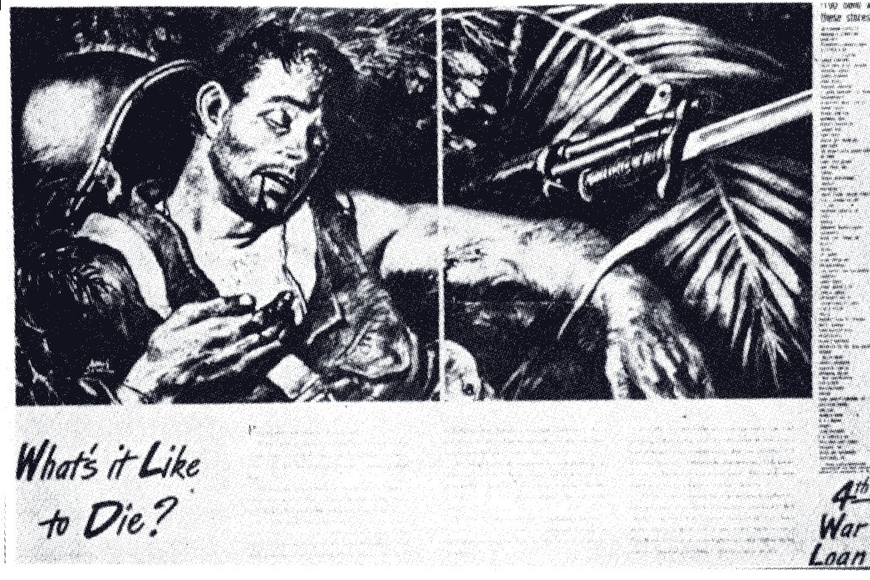
... negli anni Quaranta per il prestito di guerra si chiede “che effetto fa morire?”...

Slide 53
... con la televisione avanza un nuovo modello di far pubblicità...
Uso sincrono di immagini e voce.
Attenzione dedicata non solo alle parole, ma anche al tono persuasivo della voce che le pronuncia.

Slide 54
... internet ha dissolto atteggiamenti “arcaici”.
Presenza, in rete, di veri e propri cataloghi pubblicitari facili da consultare.
Possibilità di confrontare immediatamente mode e logiche di paesi lontani.

Slide 55
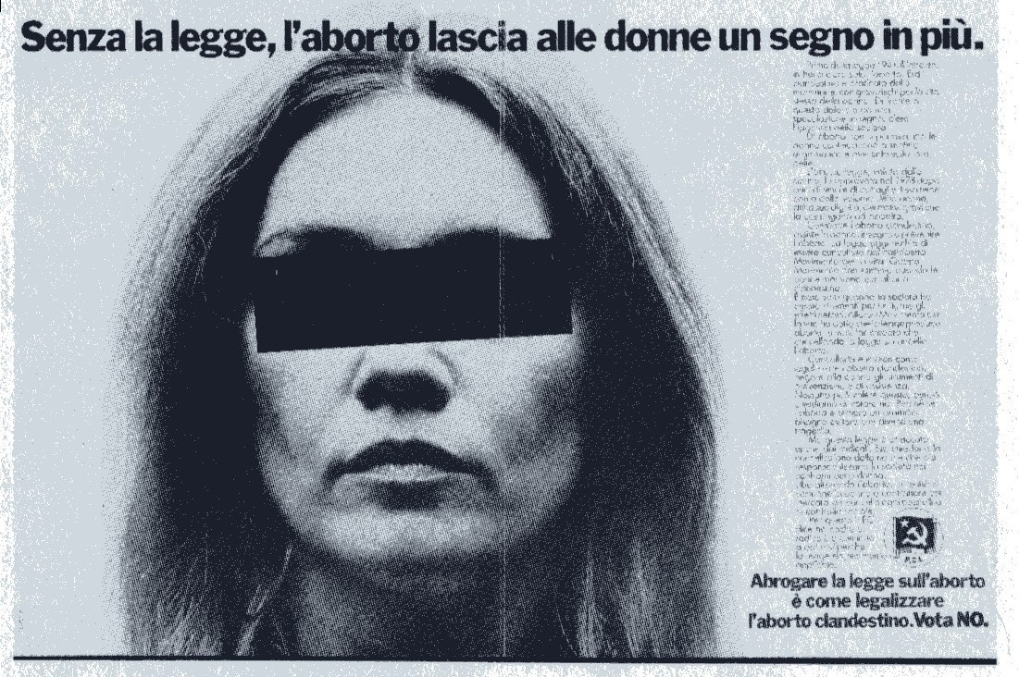
Il prodotto da pubblicizzare può essere di natura etica: le immagini si fanno forti

Slide 56
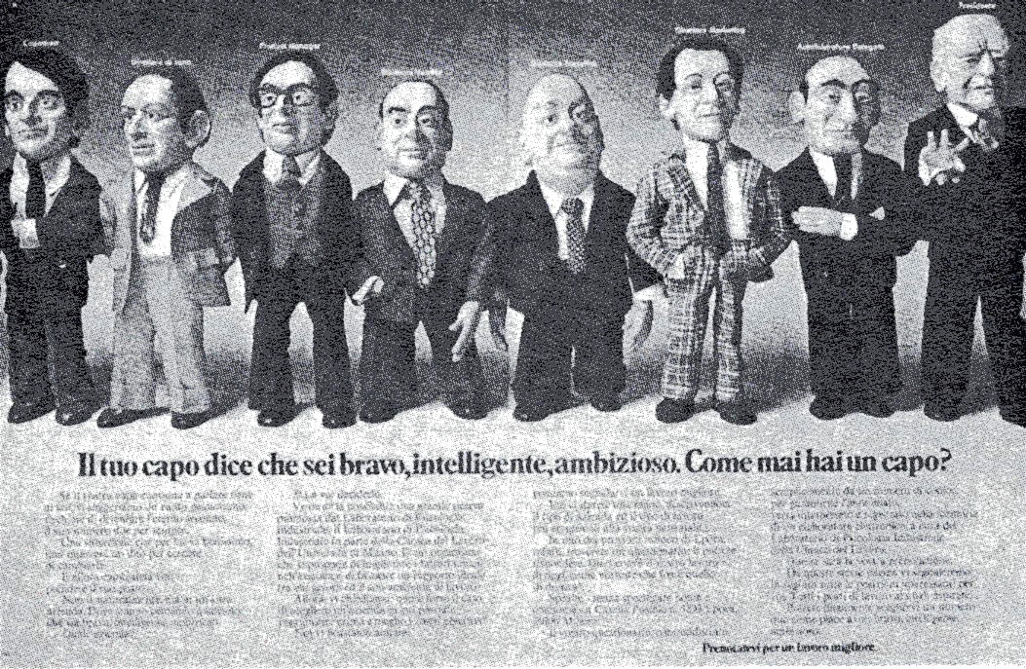
Titoli penetranti, acuti, quasi mordono. Sono i titoli del 1971 per un’agenzia di collocamento sul lavoro.

Slide 57
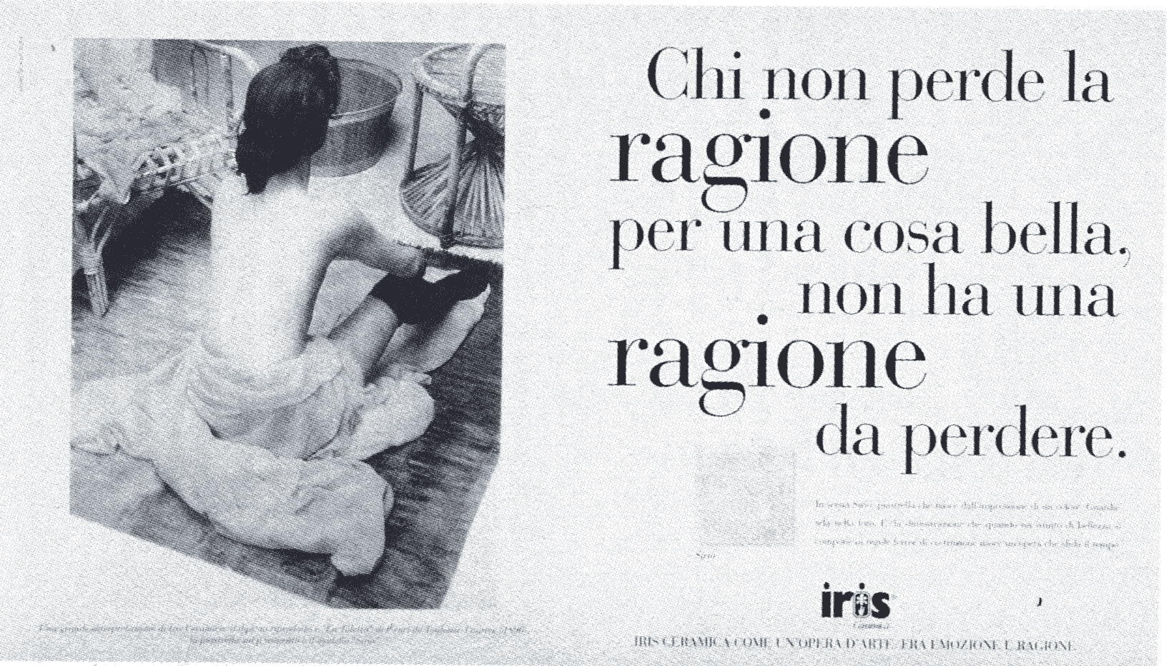
Anche l’arte ha bisogno di uno sprono: ecco la pubblicità di sensibilizzazione.

Slide 58
L’immagine che diviene pubblicità si trasforma in marketing, ovvero in una ricerca di consensi
“Ha cominciato Gesù duemila anni fa” così risponderebbe Ballardini alla domanda “cos’è il marketing?”

Slide 59
Proprio come una major, la chiesa non concede nulla al caso
Prodotto da vendere:
FEDE
Superstar (per assicurare
maggiori possibilità
di successo all’
azienda):
GESU’
Testimonial del prodotto:
SANTI
Slogan per pubblicità:
PREGHIERE

Slide 60
L’immagine è fondamentale per la chiesa
Proprio come suggerirebbe un contemporaneo esperto di comunicazione, le immagini devono essere forti. Ecco perché la più frequente è la crocifissione.

Slide 61
Ricostruire un’immagine è importante tanto quanto la sua prima visione

Slide 62
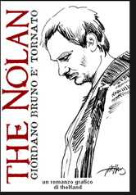
Per la ricostruzione del volto di Bruno, Maurizio Di Bona, autore del fumetto, si è affidato all’espressione di Volontè, interprete del film di Montaldo, più che ai pochi ritratti pervenutici del Nolano. In questo caso è stata l’opera di un uomo a suggerirne l’immagine; proprio come se una teoria, un libro o un pensiero potessero avere una loro identificata fisionomia.

